Slide 1

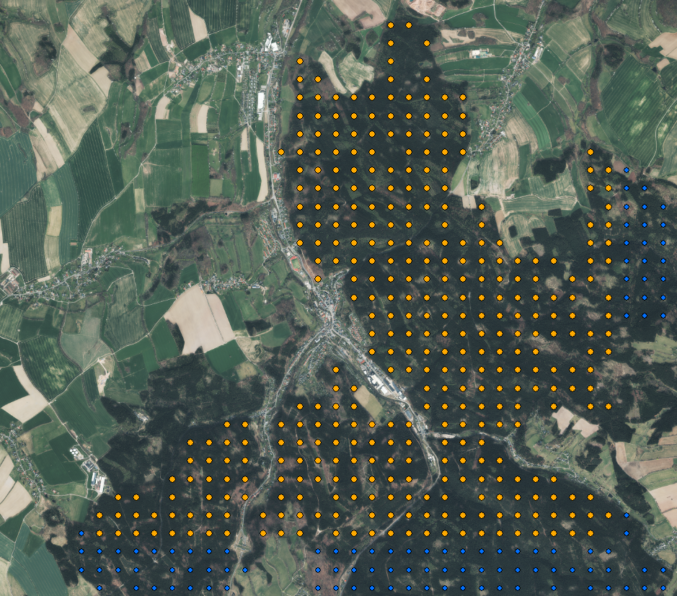
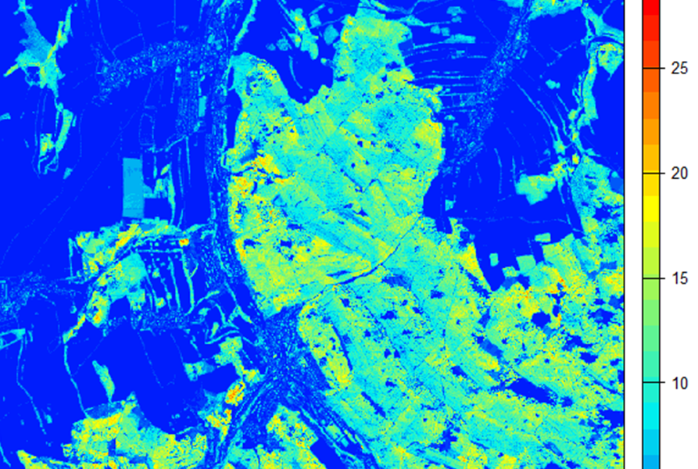

Карта запасів на основі даних ALS Стан робіт на прикладі тестової ділянки у FoB Bärenfels
Наземна інформація
Дані дистанційного зондування
Д-р Міхаель Кернер

Slide 2
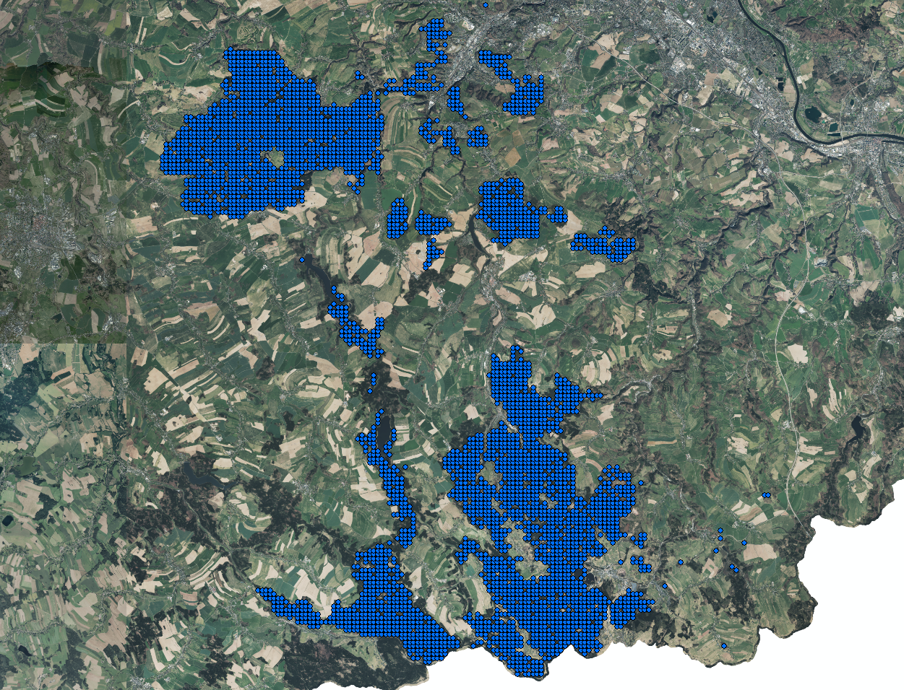
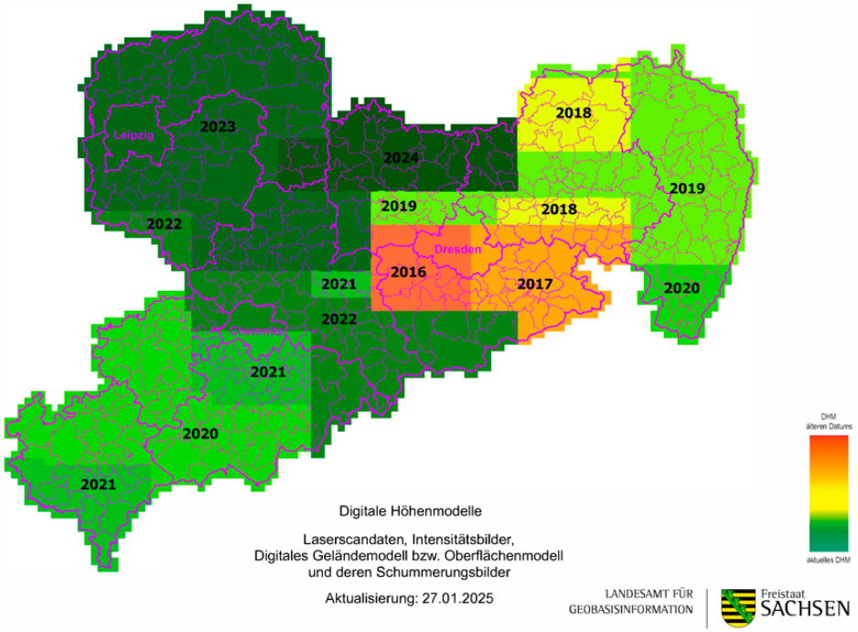
Вихідні дані
Дані WISA
Джерело: [44].
Актуальність: 2023 рік
Офіційні дані лазерного сканування
Джерело: GeoSN, надано за посиланням 45
Дата оновлення: квітень 2022 року або грудень 2016 року
Бали WISA в FoB Bärenfels

Slide 3
Базова методологія
Обробка даних лазерного сканування (викиди, нормалізація, розрахунок метрики площі)
Виділення локальних 3D хмар точок за координатами точок відбору проб WISA
Описовий аналіз окремих хмар 3D точок (виведення метрик)
Статистичний аналіз зв'язку між наземними показниками та метриками
Адаптація правдоподібної моделі
Застосування моделі до загальної хмари точок

Slide 4
Аналіз даних
Тестова ділянка з дев'яти плиток 2х2 км для обговорення методу (36 км²)
Лісовий масив навколо Шмідеберга
371 точка WISA включено
Використання статистичного програмного
забезпечення R
всі результати є відтворюваними

Slide 5

Перетворення в R
класичні аерофотозйомки ALS збирають дані вздовж смуг польоту
після обробки необроблених даних весь набір даних розбивається на плитки
зазвичай квадратні плитки формуються вздовж фіксованої сітки (наприклад, 2х2 км)
Виклик для обробки більших площ
один файл з усіма даними лазерного сканування був би занадто великим → проблеми зі зберіганням
багато менших файлів призводять до перетинання країв → проблема для точок інвентаризації
Назва плитки;Розширення;Актуальність
4025632;402000 5632000 404000 5634000;2022-04-12
Лівий нижній кут
Правий верхній кут

Slide 6
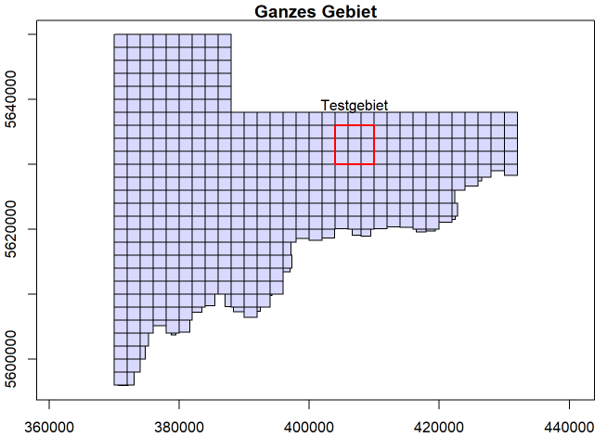
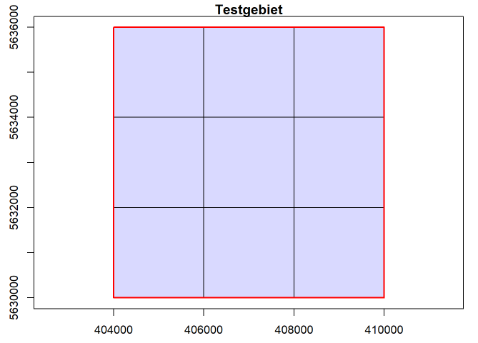
Реалізація в R - Підхід до вирішення проблеми використання плиток
Зчитати окремі плитки як каталог LAS → Дані зберігаються в каталозі і використовуються лише за необхідності, якщо відповідний крок розрахунку впливає на просторову протяжність плитки.
Дані польоту Bärenfels 2022
Випробувальна зона

Slide 7
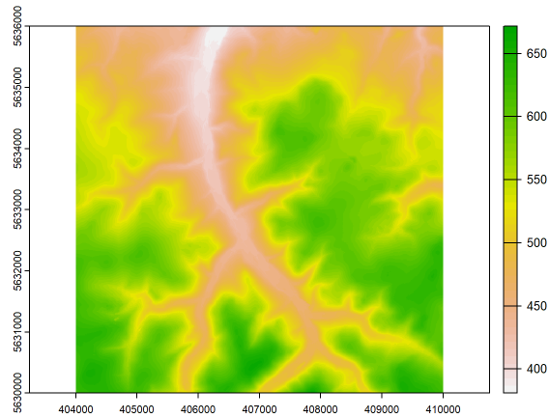
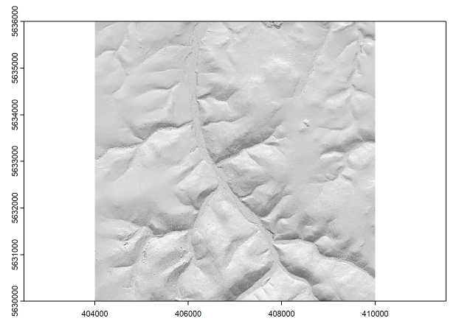
Реалізація в R - розрахунок продукту
LASCatalog дозволяє безпомилково розраховувати продукти через межі плиток
Приклад: DTM → можна використовувати, зокрема, для нормалізації 3D хмар точок

Slide 8
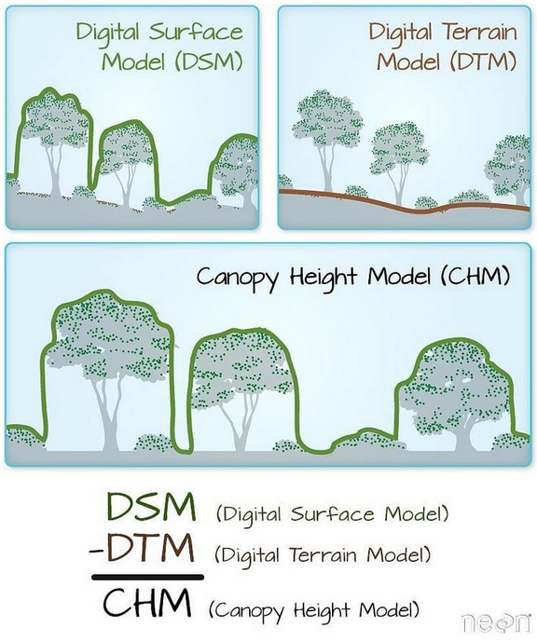
Реалізація в R - нормалізація
3D хмари точок складаються з мільйонів точок з координатами xyz для кожної точки
z-координата зазвичай вказує на висоту в системі відліку висот (наприклад, DHHN2016)
Завдання: Відняти висоту рельєфу від кожної точки так, щоб найнижча інформація про висоту представляла 0 м і хмари точок можна було порівнювати між собою.
Принцип нормалізації подібний до принципу розрахунку різних моделей рельєфу.

Slide 9
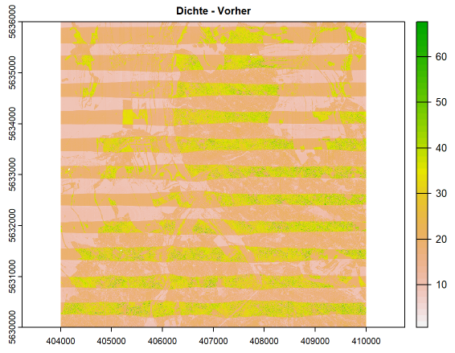
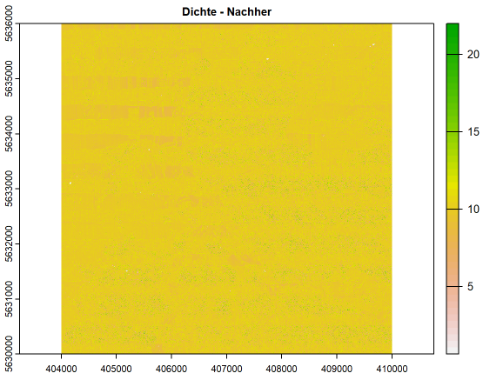
Реалізація в R - щільність точок
Через різні смуги польоту, які мають певне бічне перекриття одна з одною, щоб покрити всю територію без пропусків під час аерофотозйомки, дані мають неоднорідну щільність точок (локально до більш ніж 60 точок/м²).
Щоб уникнути можливих ефектів під час розрахунку, щільність точок була випадковим чином зменшена до отримання зображення, вільного від артефактів.

Slide 10
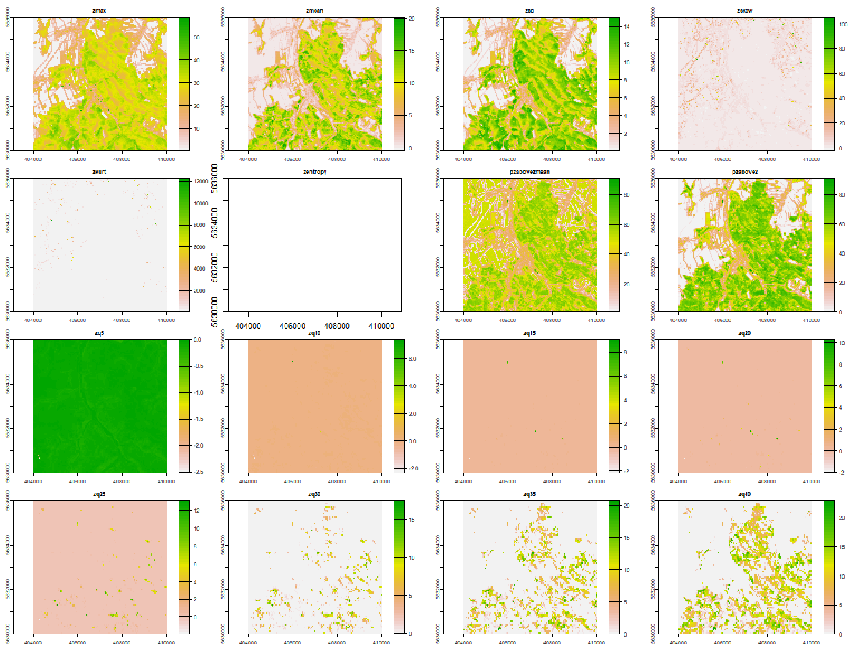
Реалізація в R - площадні метрики
Описовий аналіз хмари точок для фіксованої просторової роздільної здатності
10x10 пікселів
zmax → максимальна висота всіх точок у пікселі 10x10m (специфікація максимальної висоти рослинності)
pzabove2 → відсоткове значення точок з висотою понад 2 м (вказівка на відсоток наметового покриття)
zq35 → Висота, на якій 35% всіх точок знаходяться нижче цієї висоти
і т.д.

Slide 11
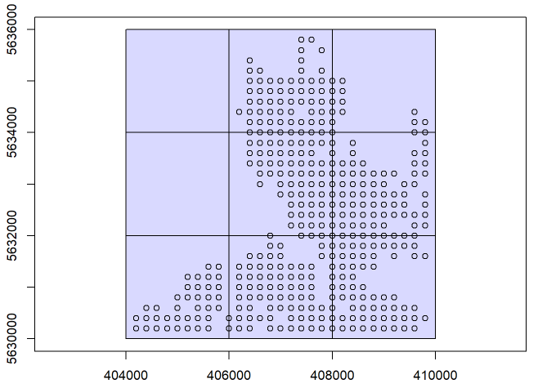
Реалізація в R - метриці графіків
Описовий аналіз кругових хмар точок у точках вибірки WISA
Радіус 10 м
Необхідність LASCatalogue стає зрозумілою, оскільки точки інвентаризації лежать безпосередньо на границях плиток.

Slide 12
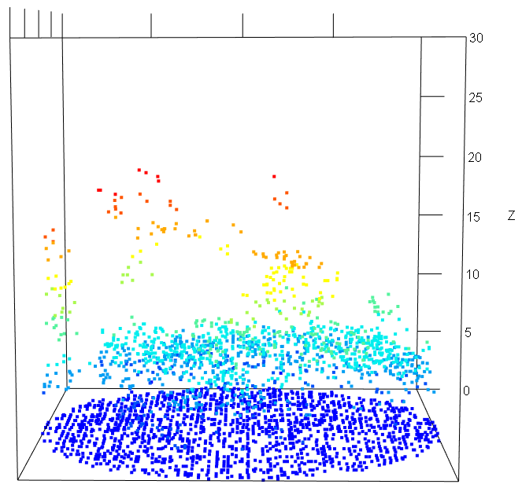
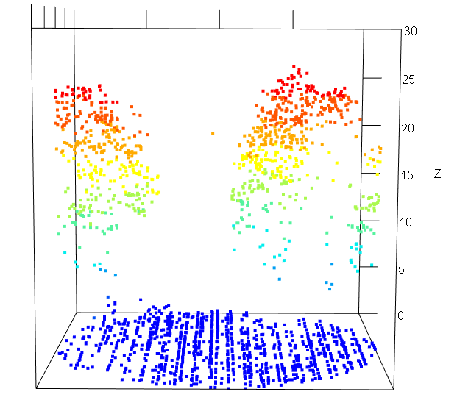
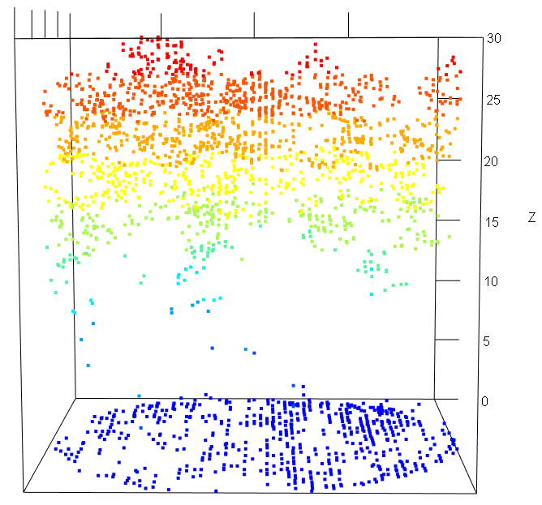
Реалізація в R - приклад хмари точок
Низька висота рослинності
Висока щільність точок на землі
можливо молодий підріст
низький запас
(57 м³/га)
середня висота рослинності
дещо нижча густота стояння на поверхні ґрунту
плямиста структура деревостану
середній запас
(155 м³/га)
висока рослинність
низька точкова щільність на поверхні ґрунту і, відповідно, високий відсоток наметового покриття
висока зімкнутість деревостану
високий запас
(651 м³/га)

Slide 13
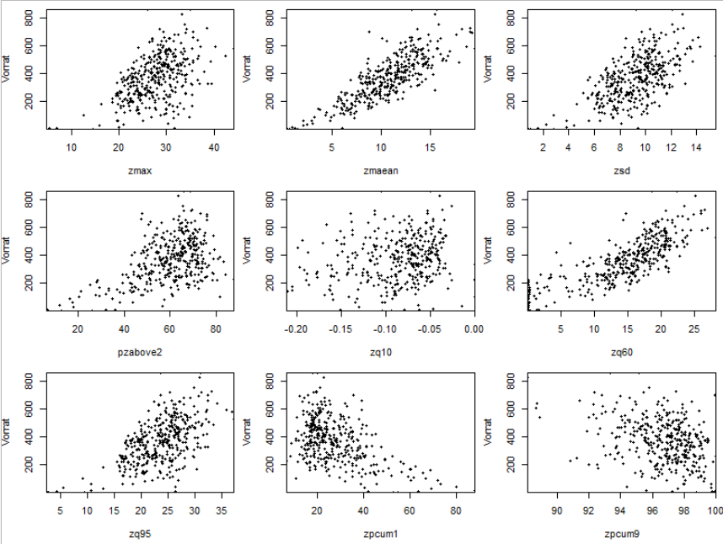
Реалізація в R - контексті (ALS та WISA)
Перевірка кореляції між можливими змінними, що впливають (метрики даних лазерного сканування) та наземно визначеним запасом (WISA)
Статистичний опис за допомогою моделі (наприклад, множинної лінійної моделі)
Функція Step() дозволяє поетапний вибір предиктора на основі моделі з усіма впливовими змінними

Slide 14
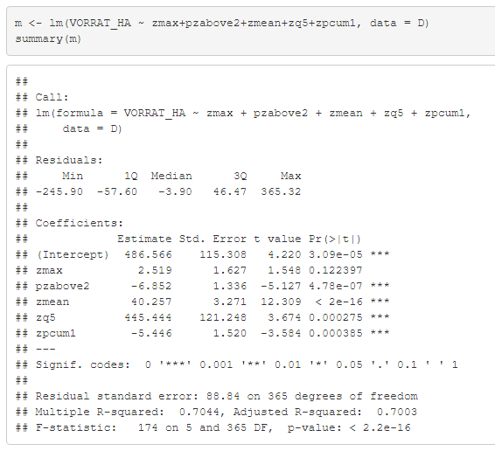
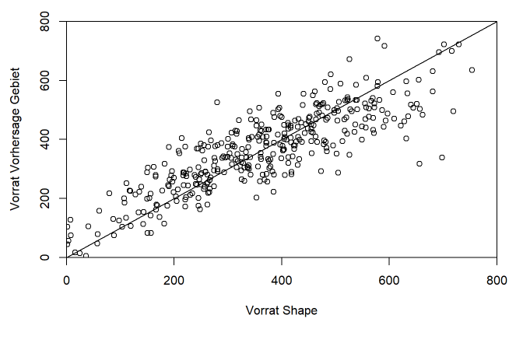
Реалізація в R - множинна лінійна модель
Дослідження різних моделей розрахунку (крок вперед, крок назад, ручний вибір і т.д.)
завжди в поєднанні з перевіркою правдоподібності
Початкові результати позитивні

Slide 15
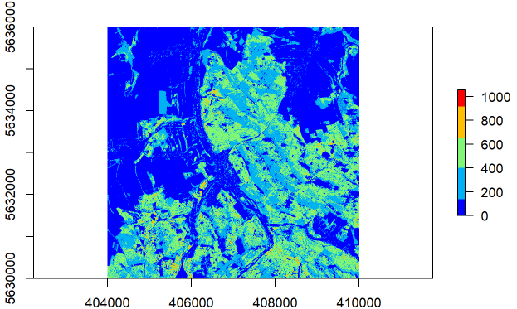
Реалізація в R - перенесення на тестовий майданчик
Карта запасу з просторовою роздільною здатністю 10 м
Метричні дані запасу [м³/га] на піксель
Агрегація (наприклад, шляхом усереднення) даних до спеціальних оціночних одиниць легко можлива

Slide 16
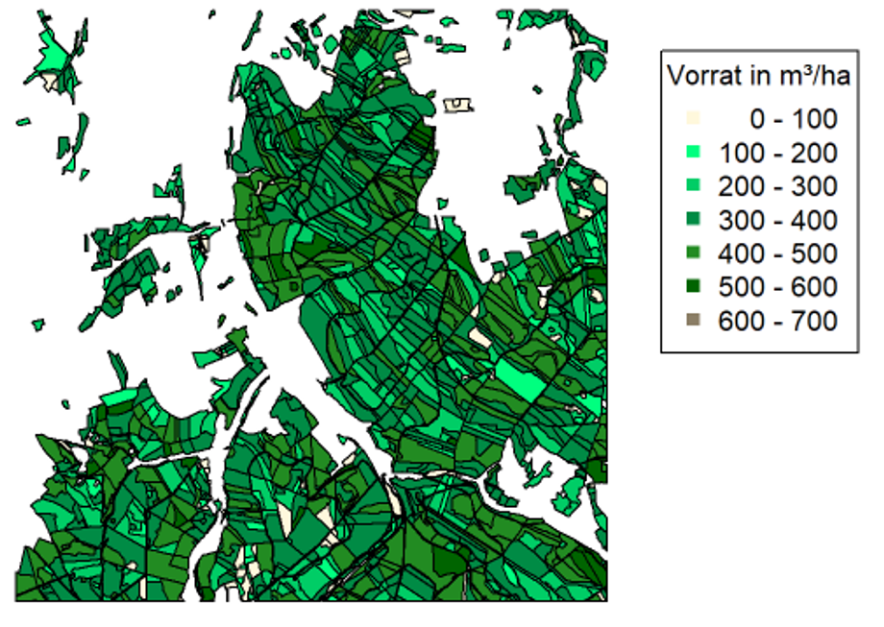
Реалізація в R - Агрегування
Усереднення для кожного полігону шару (fgd_abhba.shp)
метричне значення за кожним полігоном та класи були сформовані для візуалізації
Перевагою агрегування є зменшення впливу пікселів з екстремальними значеннями та неправдоподібними значеннями

